Slide 1


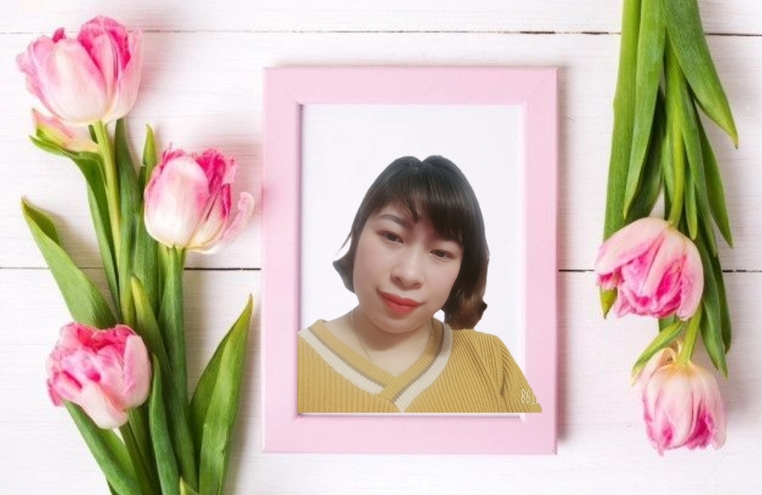

UBND QUẬN LONG BIÊN
TRƯỜNG MẦM NON ĐỨC GIANG
LĨNH VỰC PHÁT TRIỂN NGÔN NGỮ
Đề tài: Dạy trẻ bài thơ “ Cái bát xinh xinh”
NT: Thanh Hòa
Giáo viên: Nguyễn Huyền Nga
Lứa tuổi: 3 – 4 tuổi

Slide 2

MỤC ĐÍCH – YÊU CẦU
1.Kiến thức:
Trẻ nhớ tên bài thơ “ Cái bát xinh xinh” của tác giả Thanh Hòa
Trẻ hiểu nội dung bài thơ: Nói về sự biết ơn của bạn nhỏ đối với bố mẹ của mình, khi biết rằng bố mẹ đã vất vả để làm ra chiếc bát để bạn dùng hàng ngày.
2. Kỹ năng:
Trẻ đọc thơ mạch lạc, rõ ràng diễn cảm, thể hiện được cử chỉ điệu bộ khi đọc thơ.
Trẻ trả lời được các câu hỏi của cô đưa ra rõ ràng, mạch lạc
3. Thái độ:
- Giáo dục trẻ lòng biết ơn bố, mẹ cô chú công nhân và biết nâng niu những sản phẩm do cô chú công nhân làm ra.

Slide 3
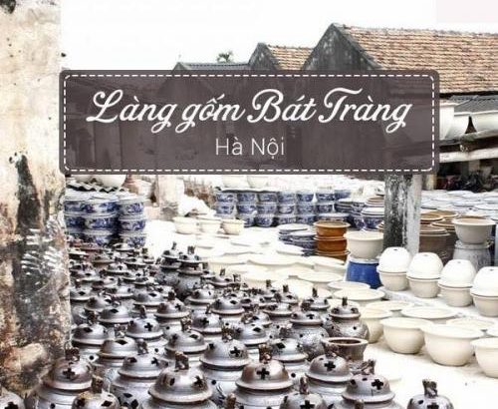

Slide 4
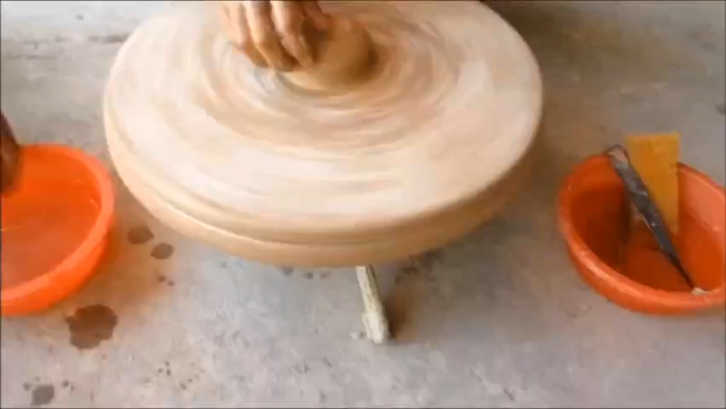

Slide 5
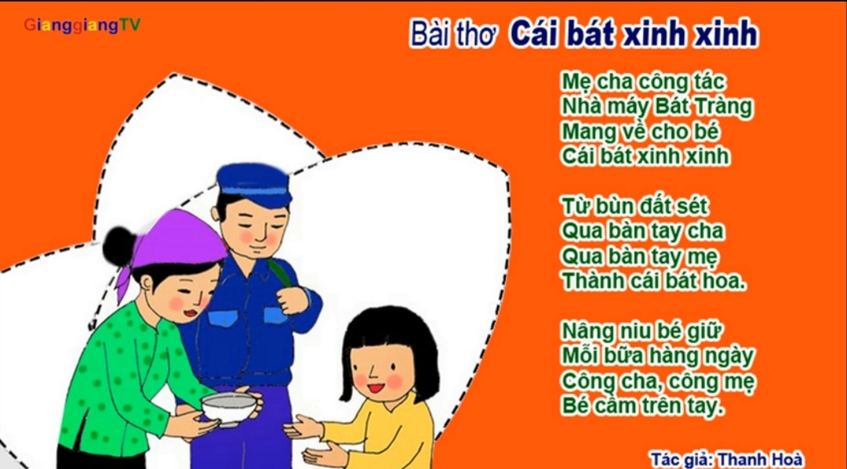

Slide 6


Các con vừa nghe bài thơ gì?
Bài thơ của tác giả nào?
Bài thơ: Cái bát xinh xinh
NT: Thanh Hòa

Slide 7

Bài thơ: Cái bát xinh xinh

Slide 8
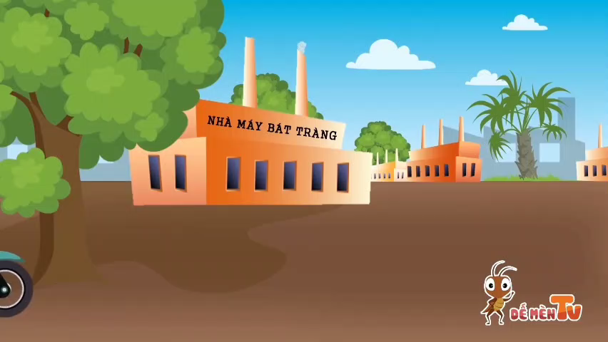

Slide 9
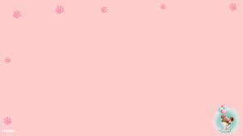
Các con vừa nghe bài thơ gì?
Bài thơ của tác giả nào?
Cái bát xinh xinh
Thanh Hòa

Slide 10
Bài thơ nói về điều gì?
Bài thơ “ Cái bát xinh xinh” nói về sự biết ơn của bạn nhỏ đối với bố mẹ của mình, khi biết rằng bố mẹ đã vất vả để tạo ra cái bát để cho bạn sử dụng hàng ngày.

Slide 11
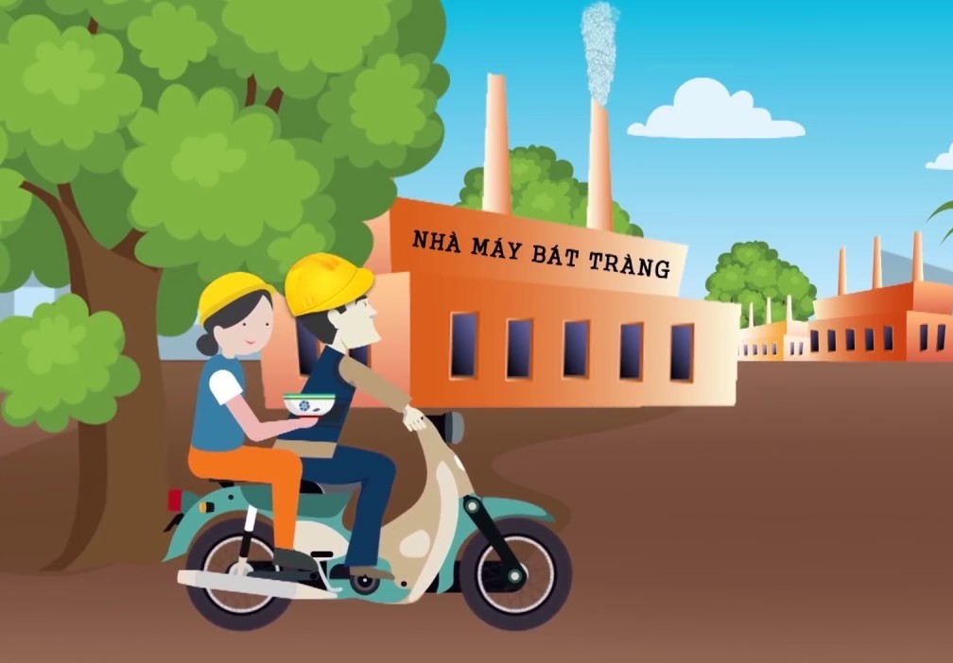
Các con có biết bố mẹ của bạn nhỏ làm việc ở đâu?
Mẹ cha công tác
Nhà máy Bát Tràng

Slide 12
Bố mẹ mang về cho bé món quà gì?
Mang về cho bé
Cái bát xinh xinh

Slide 13
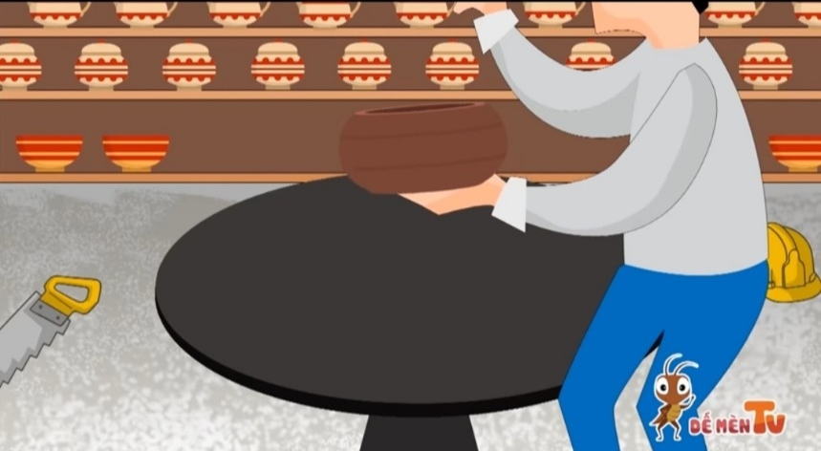
Cái bát được bố mẹ tạo ra như thế nào?
Từ bùn đất sét
Qua bàn tay cha
Qua bàn tay mẹ
Thành cái bát hoa

Slide 14
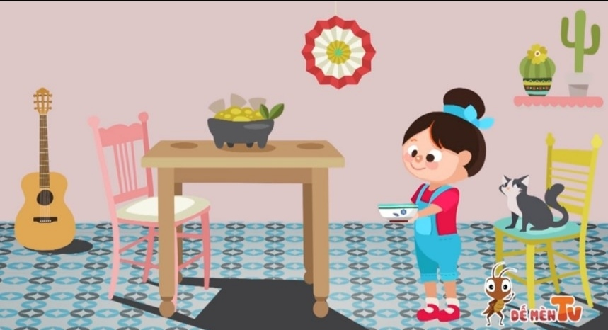
Vì sao bạn nhỏ lại nâng niu giữ gìn cái bát hoa?
Nâng niu bé giữ
Mỗi bữa hàng ngày
Công cha công mẹ
Bé cầm trên tay

Slide 15

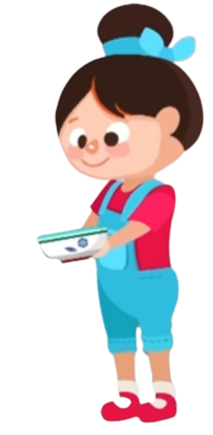
Giải thích từ khó
Nâng niu: Có nghĩa là cầm một thứ gì trên tay thật cẩn thẩn đấy, bạn nhỏ cầm chiếc bát trên tay giữ gìn,cẩn thận để thể hiện tình yêu mến của bạn dành cho món quà mà bố mẹ đã tặng cho bạn đấy.

Slide 16
Cái bát xinh xinh

Slide 18

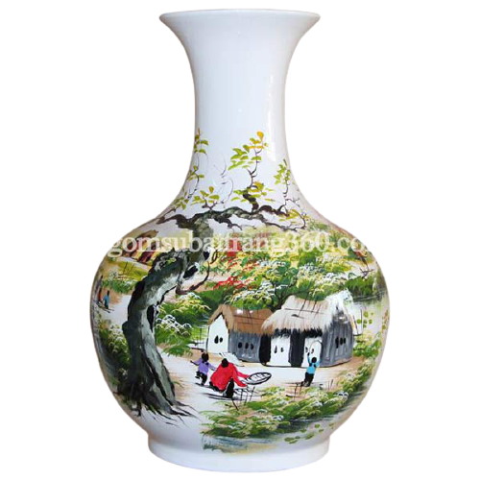
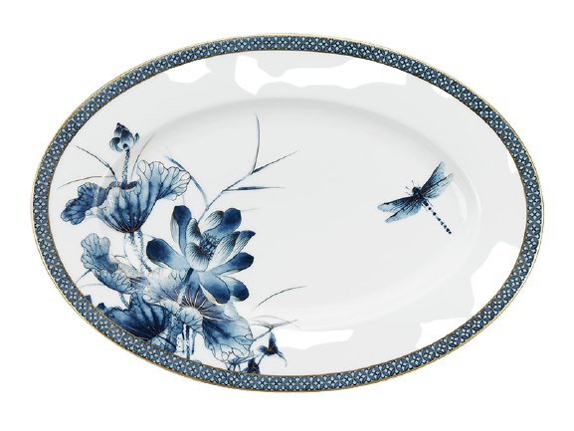
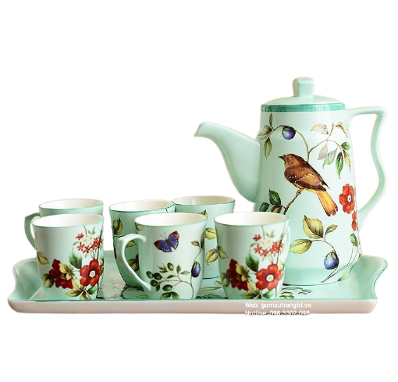
Giáo dục
Các con có biết không? Những đồ dùng trong gia đình chúng mình như bát, đĩa, cốc, lọ hoa đều bằng gốm là do những người thợ gốm Bát tràng đã vất vả làm ra , các con hãy biết trân trọng và giữ gìn thật cẩn thận để không phụ công các cô chú nhé.

Slide 19


